Slide 1
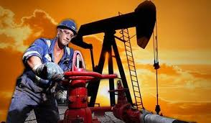
Дәріс №1. Кіріспе. БҰРҒЫЛАУ ЖҰМЫСТАРЫНЫҢ ДАМУЫНЫҢ КЫСҚАША ТАРИХЫ
Пән: Ұңғымаларды бұрғылау

Slide 2
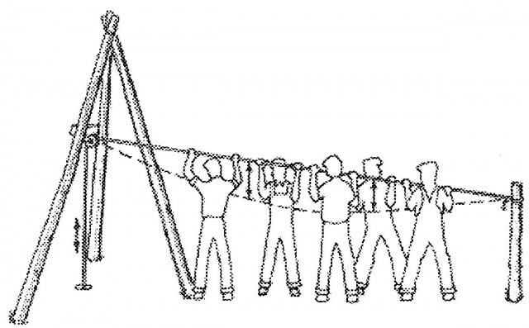
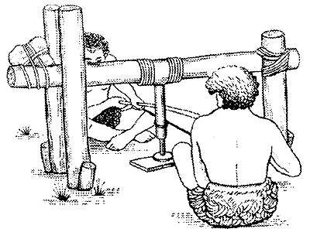
Бұрғылау – арнайы техниканың (бұрғылау жабдығының) көмегімен тау жыныстарын бұзу процесі.
Бұрғылау жұмыстарының басталуы археологиялық қазындылардың нәтижесінде дәлелденіп жатыр. Жер қойнауында терең тау қазбасын жасау б.з.б. III-VI ғасырларда Қытай жерінде басталады. Жыныс талқандағыш құрал тау жынысына соққының әсерімен кіріп отырған. Құрал арқанға ілінетін болған. Кейіннен мұндай бұрғылау әдісін арқанды – соққылама әдісі деп атап кеткен және ол қазіргі уақытқа дейін қолданылып келеді.
Біздің заманымыздан 600 жыл бұрын философ Конфуций тереңдігі 500 м. ұңғылар туралы жазған. Мұндай тереңдіктегі ұңғылар тек XIX ғасырда ғана бұрғыланды.

Slide 3
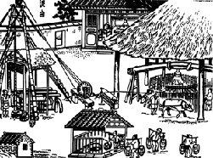
Бұрғылау себептері:
Ертедегі ұңғылар тұз ерітінділері мен ауыз су алу үшін бұрғыланған. Оларды бұрғылаудың әдісі Еуропада бірнеше жүз жылдан кейін ғана белгілі болды. Ресейдің оңтүстігіне дейін созылған татар билігі кезінде қытайлықтардың ұңғы бұрғылау туралы мәліметтері орыстарға өтіп, содан кейін Еуропаға жетті деген мәліметтер бар.
Археология зерттеулері (қазындылары) бұрғылау жұмыстарын осыдан 25000 жыл бұрын адам тастан құрал жасау үшін қолданғанын дәлелдеп отыр. Ал Египетте айналма бұрғылау 6000 жылдар шамасында қолданылған. Ресейде бұрғылау бірінші рет ас тұзын алу үшін XІV-ғасырда қолданылған. Ондай ұңғыларды соққылап бұрғылау әдісімен бұрғылаған. Штангалар мен шегендеуші құбырлар ағаштан жасалған.

Slide 4
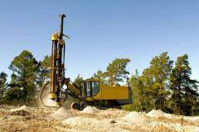
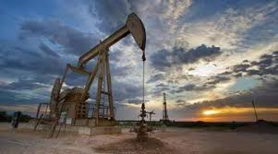
Пайдалы қазбалар кен орындарын іздеуде, барлауда және өндіруде ұңғы бұрғылау жұмыстарының маңызы өте зор. Әсіресе сұйық және газ тәріздес пайдалы қазбаларды барлаудың, өндірудің тиімділігі бұрғылау жұмыстарының сапасымен тікелей байланысты.
Ұңғылардың ең көп көлемі пайдалы қазбалардың кен орындарын іздеу, барлау мақсатында және кейбір жағдайларда кен орындарын өндіру мақсатында тау-кен және мұнай-газ өндірісіне тиесілі (сұйық және газ күйіндегі пайдалы қазбалар, жер асты сілтілендіру әдісімен өндірілетін қатты пайдалы қазбалар және т.б.).

Slide 5
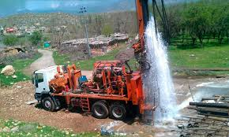
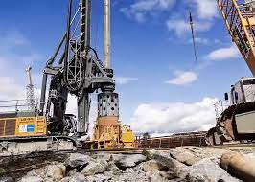
Сонымен қатар ұңғылардың көбісі суға бұрғыланады. Гидрогеологиялық ұңғыларды бұрғылау біздің республика үшін өте маңызды мәселе. Қазақстан Республикасының территориясының негізгі бөлігі жер бетіндегі су ресурстарына зәру және сонымен қатар салыстырмалы таяз тереңдіктерде жер асты суларының кен орындары бар. Олар химиялық және бактериологиялық жағынан елді мекендер мен қалаларды сумен қамтамасыз ету мақсатында өте тиімді. Сонымен қатар жер асты сулары ауыл шаруашылығында егінді жерлерді суару, жайылымдарды суландыру, кейбір жағдайларда сор жерлерді кептіру мақсатында пайдаланылады.
Ұңғыларды бұрғылау құрылыста да қолданылады. Салынатын объектілердің астындағы тау жыныстарының физико–механикалық қасиеттерін анықтау мақсатында, темір және автомобиль жолдарын, метрополитен, зәулім ғимараттар, дамбалар мен плотиналар салғанда ұңғылар бұрғыланады.

Slide 6
Краснодар өлкесіндегі Кудако деген селода полковник Новосельцев А.Н. ресейдегі ең бірінші мұнай шығаратын ұңғы бұрғылады
Альпы тауында Мон-Сени деген темір жол тоннелін өткенде швейцария сағатшысы Г. Лешо ең бірінші болып алмаз коронкаларымен колонкалы бұрғылауды қолданды.
Ең бірінші болып ұңғы бұрғылауға бу машинасын тау-кен инженері Г.Д.Романовский пайдаланды, кейін ол Петербургтің тау-кен институтының профессоры болған.
Ең бірінші артезиандық ұңғы Москваның Яуза бульварында бұрғыланған.
Алмазды айырбастайтын арзан материалдарды іздестіру қатты қоспа мен шойын және болат бытыралармен бұрғылауды ашуға себеп болды. Бытырамен бұрғылауды америка инженері Девистың айтуымен қолдана бастады.
1862 ж.
1864 ж.
1865 ж.
1876 ж.
1889 ж.

Slide 7
Барлама мен эксплуатациялық бұрғылаудың практикасын жүйелендіруде және қорытындылауда И.Н. Глушковтың еңбегі зор. Ол “Ұңғы бұрғылаудың нұсқаулары” деген жұмысын жарыққа шығарды. Н.С.Успенский соққымен бұрғылаудың теориясын қорытындылап “Соққылау әдісімен терең ұңғыларды бұрғылау курсы” деген еңбегінде ұңғыларды шаю теориясының негіздерін берді.
Қатты қоспамен бұрғылауды немістің инженері Ломан қолданды. Ол өзінің воломит деп атаған қатты қоспасын қолданды (карбид пен вольфрамның негізінде жасалған қоспа).
Мұнай ұңғыларын бұрғылау, соққылап бұрғылау әдісінен тиімділеу, роторлық әдіске көше бастады. Ұңғыларды шаюға балшық езінділері қолданылды.
М.А. Капелюшников турбобұрғыны ойлап шығарды. Кейінірек П.П.Шумилов, Э.И.Тагиев, Р.А.Иоанесян және Н.Т.Гусман көп сатылы редукторсыз турбобұрғыны жасап шығарды. Тереңге бұрғылаудың дамуына Н.И.Шацов, В.С.Федоров және т.б көп еңбек сіңірді. Барлама колонкалық бұрғылаудың технологиясы мен техникасының дамуына көп еңбек сіңірген ғалымдар: Н.И. Куличихин, Б.И. Воздвиженский, С.А. Волков, Ф.А. Шамшев, Е.Ф. Эпштейн. Бағыттап бұрғылаудың техникасымен технологиясының дамуына С.С.Сулакшин және Е.Л. Лиманов көп үлес қосты.
1908-1911 жж.
1915 ж.
1922-1923 ж.
1923 ж.

Slide 8
ССРО-да қатты қоспамен колонкалы бұрғылаудың кең көлемде қолданылуы 1929 жылдан Москваның электр заводы “Победит” деген қатты қоспаны шығаруынан басталды.
Швед инженері А. Крелиус алмазбен бұрғылауды әрі қарай дамытып бірнеше “Крелиус” типті бұрғы станоктарын жасады.
Ресейде алмазбен бұрғылауды Оралда қолдана бастады. Онда ұңғы бұрғылауға Крелиус типті станоктар қолданылды.
Колонкалы бұрғылаудың дамуына Петербург тау-кен институтының профессоры С.Г.Воислав көп еңбек сіңірді. Ол бірнеше станоктар типтерін жасады, алмазбен бұрғылаудың теориясын жасап, ең бірінші болып қатты және өте қатты тау жыныстарын бұрғылағанда ұсақ алмазды коронкалардың ірі алмазды коронкаларға қарағандағы артықшылығын дәлелдеді.
Ұңғы бұрғылаудың технологиясы мен техникасын әрі қарай жетілдіру жолында көптеген ғылыми-зерттеу институттары, жоғары оқу орындары жұмыс істейді. Олар: ВНИИБТ, ВИТР, ВИЭМС, СКБ, ЦНИГРИ, МГРИ, ТПИ, Днепропетровскінің институты, КазИМС ж.т.б.
1929 ж.
1980 ж.
1990 ж.

